Slide 1


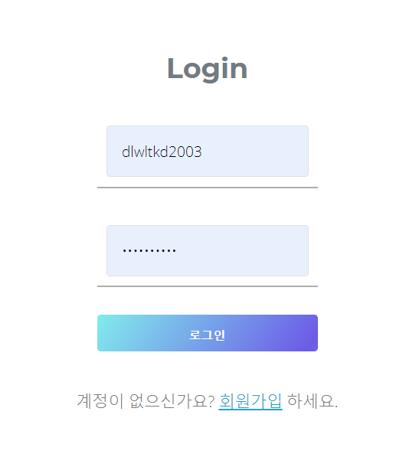
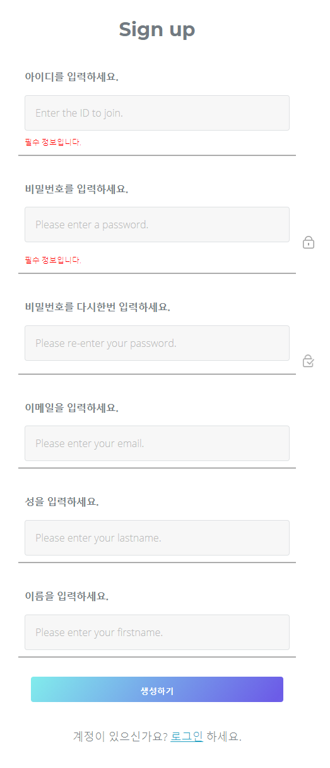
| 화면 설계서
 | 기능 번호 | 01
 | 기능 명 | 로그인/회원가입 화면
 | 기능설명 | 기존회원은 자신이 회원가입 했던 계정으로 로그인을 할 수 있고, 자신이 연동하고 싶은 계정으로 로그인할 수 있음 신규 회원은 회원가입을 할 수 있음
 | 처리내용 | ∎기존회원의 로그인 -자신이 회원가입 했던 계정으로 로그인을 할 수 있음 ∎신규 회원의 회원가입 -‘회원가입’ 버튼을 눌러 신규 회원의 회원가입 창으로 넘어감 - 아이디, 비밀번호, 이메일, 성, 이름을 확인 후 회원정보를 데이터베이스로 저장
 | 비고 | ∎연결되는 기능 : 데이터베이스 이용
 | 요구사항 명 | 로그인 및 회원가입

Slide 2
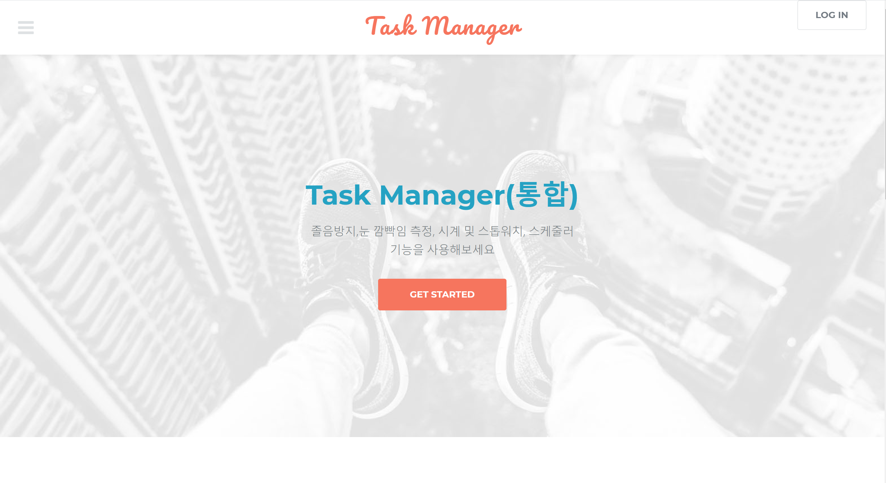
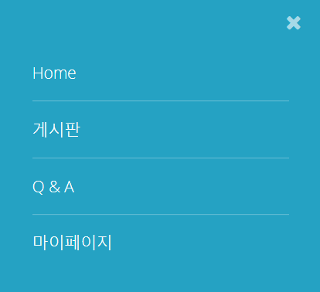
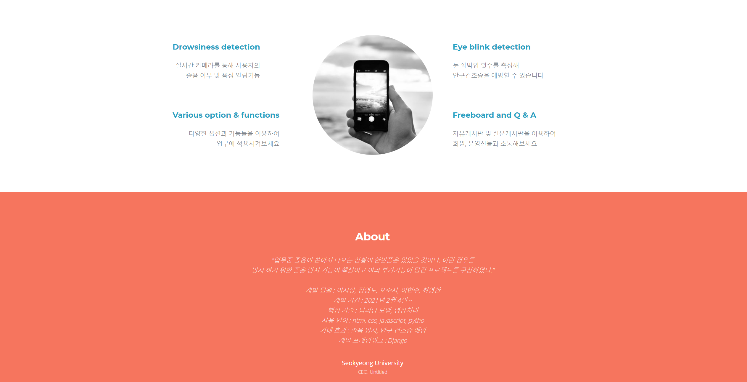
| 화면 설계서
 | 기능 번호 | 02
 | 기능 명 | 메인 화면
 | 기능설명 | 로그인 한 후 웹사이트의 첫 화면으로 웹사이트 상단바에 있는 Home버튼 또는 Task Manager버튼을 이용해 어느 페이지에서나 메인(홈)화면으로 이동 가능 GET STARTED 버튼을 이용하여 통합 기능 페이지로 이동 기능
 | 처리내용 | ∎상단바 -로그인 하기전 Login버튼으로 로그인 가능 -로그인을 하면 자신의 사용자명 확인 가능, Logout 버튼으로 로그아웃 가능 -어느 페이지서든 확인이 가능 ∎통합 기능시스템 이동 -GET STARTED 버튼을 통해 통합기능 페이지로 이동 ∎기능에 대한 간단한 설명과 About -간단한 기능설명이 나타나 있음 -프로젝트 개요 개발 정보가 나타나 있음
 | 비고 | ∎연결되는 기능 : 눈깜빡임 측정, 졸음 인식, 게시판, 통계 서비스 등
 | 요구사항 명 | 메인 화면 기능

Slide 3
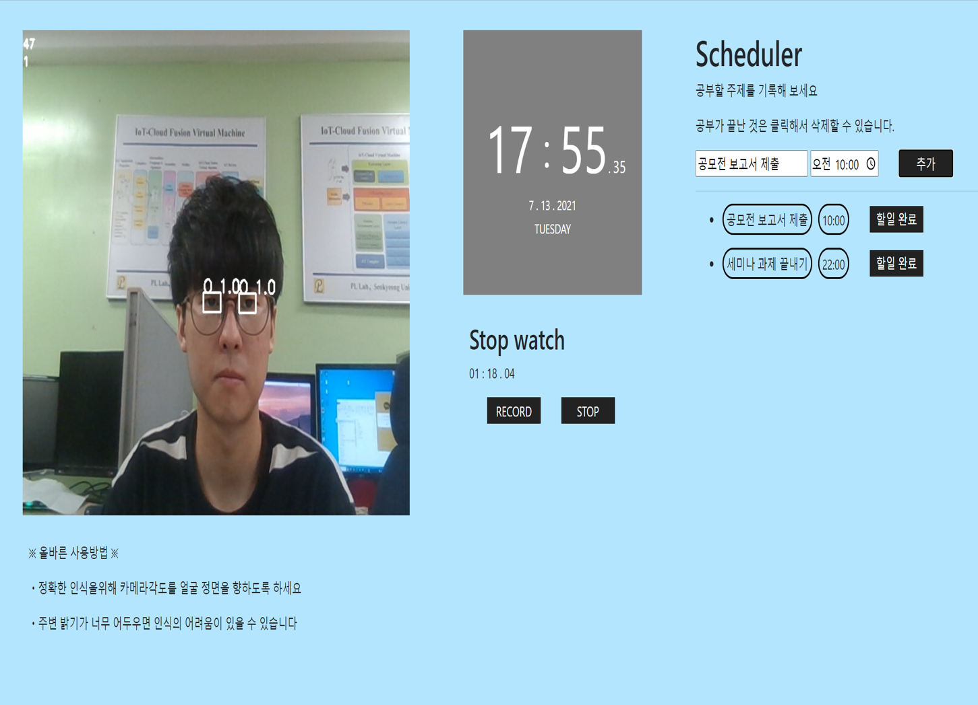
| 화면 설계서
 | 기능 번호 | 03
 | 기능 명 | 통합 기능 페이지 화면
 | 기능설명 | 메인 화면에서 Task Manager 실행 버튼을 통하여 이동 사용자가 이용할 수 있는 페이지로 캠화면으로 졸음을 인식하고, 눈깜빡임을 측정하여 졸음 예방효과와 안구건조증 예방 효과가 나타남, 부가적으로 시계와 스톱워치 일간 스케줄러를 화면에 배치함
 | 처리내용 | ∎졸음 감지 및 눈동자 깜빡임 측정 인공지능으로 학습된 모델을 통하여 캠화면에 사용자의 눈깜빡임을 측정하고 감지하여 이를 통해 졸음 감지 알림이 제공되고, 눈깜빡임이 부족하면 눈을 지정된 시간안에 몇번 깜빡이라는 알림이 제공됨 ∎시계, 스톱워치 및 일간 스케줄러 사용자가 한눈에 볼 수 있게 큰시계를 화면상에 배치하고, 업무나 학업 중에 일정을 관리할 수 있는 스케줄러와 스톱워치를 부가기능으로 제공
 | 비고 | ∎연결되는 기능 :졸음 감지 및 인식, 눈깜빡임 측정, 시계, 스톱워치, 일간 스케줄러
 | 요구사항 명 | 통합 기능

Slide 4
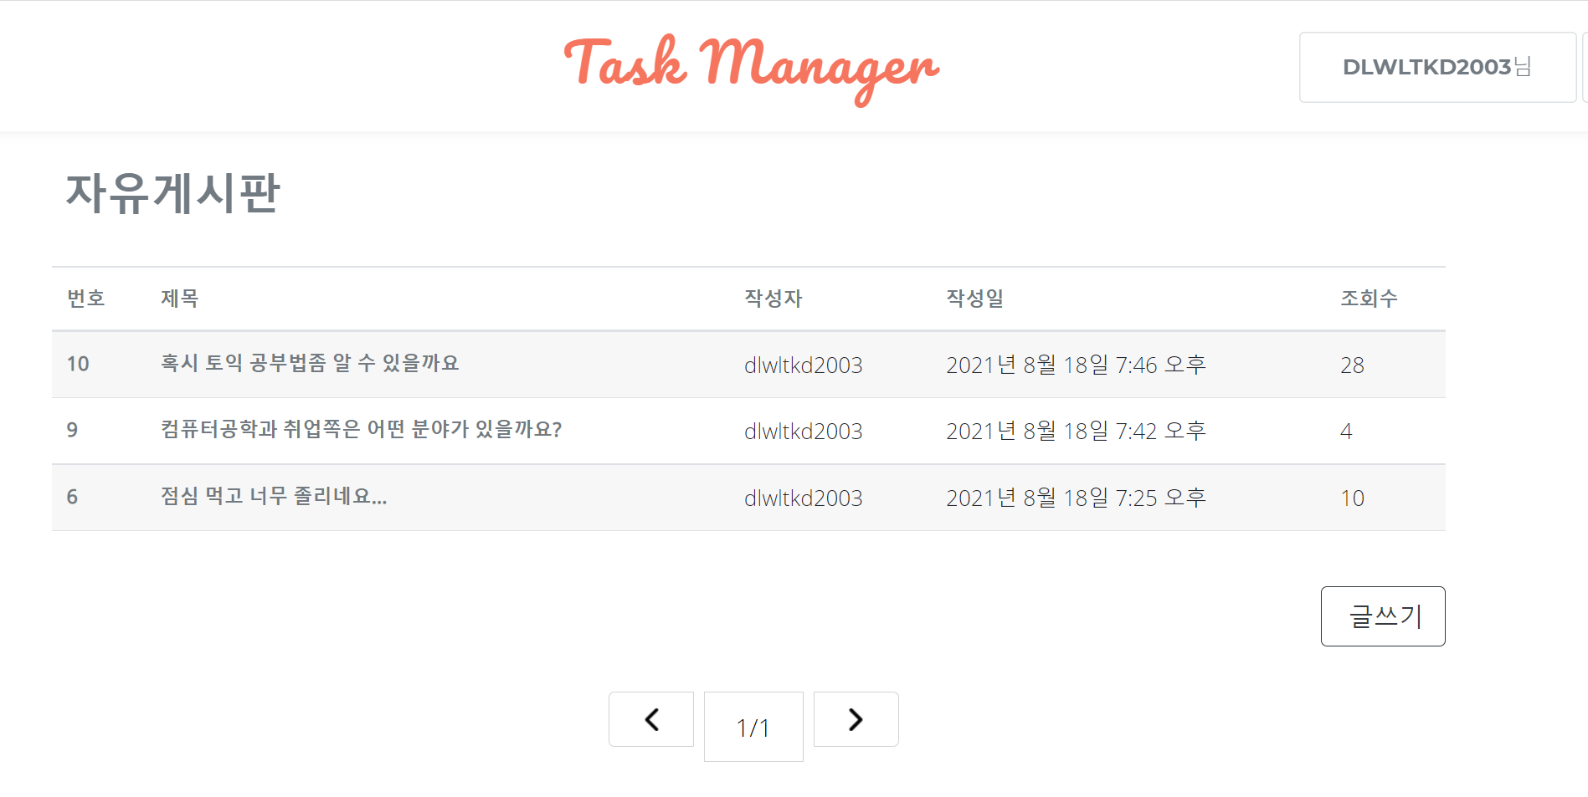

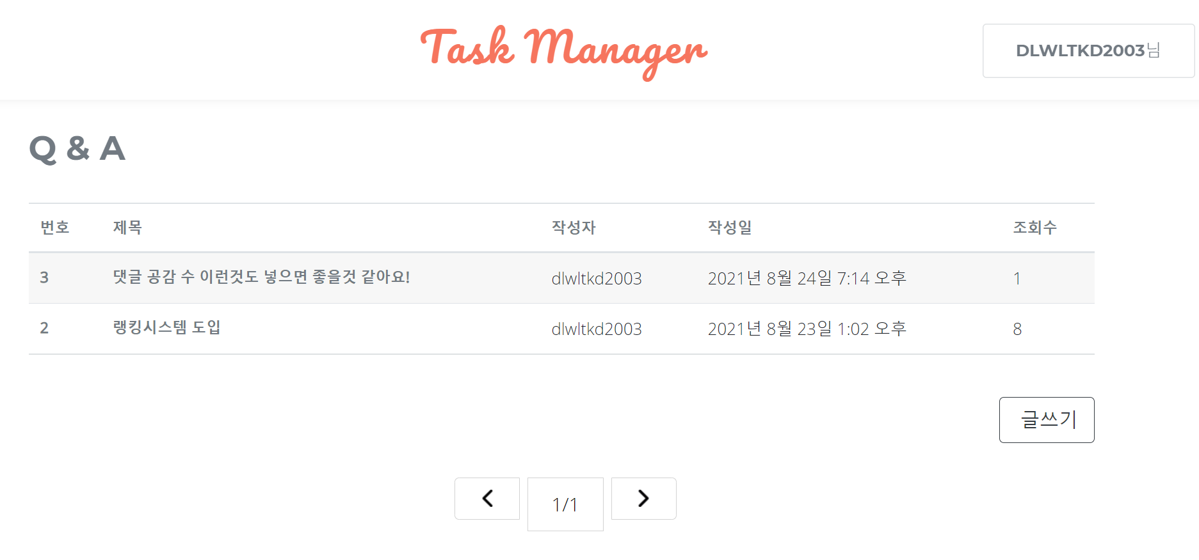
| 화면 설계서
 | 기능 번호 | 04
 | 기능 명 | 게시판 화면
 | 기능설명 | 어느 화면에서의 상단바에서 게시판 버튼을 통하여 이동 사용자가 이용할 수 있는 페이지로 자유 게시판을 만들어 사용자간의 소통을 위한 공간과 개발자들에게 건의할 수 있는 질문 게시판을 만들었다.
 | 처리내용 | ∎ 자유게시판 이 웹페이지를 이용하는 사용자들의 소통을 위해 자유롭게 글을 게시하고 댓글을 달 수 있는 소통 게시판 마련 ∎질문 게시판 사용자들이 개발자들에게 불편한 점을 건의 하거나 질문사항이 있을 때 건의할 수 있는 게시판 마련
 | 비고 | ∎연결되는 기능 :댓글 기능
 | 요구사항 명 | 게시판 기능
자유 게시판
질문 게시판

Slide 5
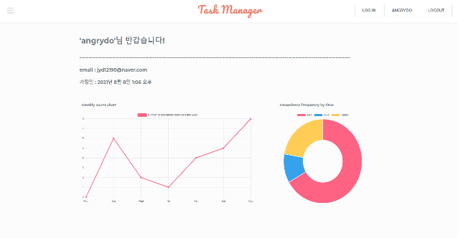
| 화면 설계서
 | 기능 번호 | 05
 | 기능 명 | 마이페이지
 | 기능설명 | -최근 7일간의 졸음감지 통계 -시간대별 졸음 빈도수 열람
 | 처리내용 | -Weekly count chart 최근 7일동안 졸음 빈도수를 측정하여 하루간 졸음 확률을 통계 내어준다. -Drowsiness frequency by time 하루동안 시간대별 졸음 빈도수를 측정하여 자신이 어느 시간대에 졸음에 노출 되어있는지 다이어그램을 통해 표현한다.
 | 비고 | ∎연결되는 기능 개인별 졸음 통계 서비스
 | 요구사항 명 | 졸음 통계

